Slide 1
GAN & zi2zi 경과 보고

Slide 2
Generative Adversarial Nets
Generative
Adversarial
Notes:
Generative – 이미지를 생성하는 녀석
Adversarial - 대립

Slide 3
Generator – Auto Encoder
SAE – stacked autoencoder
Notes:
정답이 없기 때문에 자기 자신을 정답으로 사용하여 L2 Loss를 준것처럼 하여 인코딩으로 레이턴트 스페이스에 넣고, G(디코더)로 자기 자신을 복원하도록 학습을 시키는 것

Slide 4
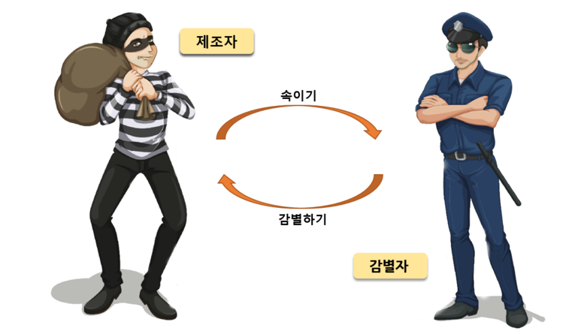
Adversarial Nets
Notes:
제조자 – GAN
감별자 – Disciriminator
지폐위조범(Generator)은 경찰을 최대한 열심히 속이려고 하고 다른 한편에서는 경찰(Discriminator)이 이렇게 위조된 지폐를 진짜와 감별하려고(Classify) 노력한다. 이런 경쟁 속에서 두 그룹 모두 속이고 구별하는 서로의 능력이 발전하게 되고 결과적으로는 진짜 지폐와 위조 지폐를 구별할 수 없을 정도(구별할 확률 pd=0.5)에 이른다는 것.

Slide 5
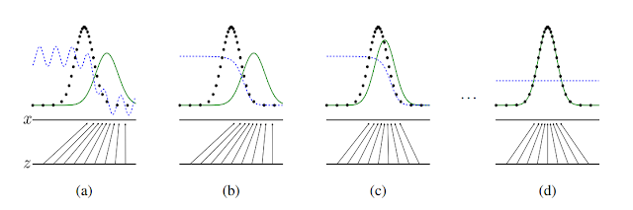
Adversarial Nets
Notes:
검은 점선 = data generating distribution
파란 점선 = discriminator distribution
녹색 선 = generative distribution
밑에 s와 z선은 각각 x와 z의 domain을 나타내며, 위로 뻗은 화살표가 x=G(z)의 mapping을 보여준다
D는 진짜일 확률을 내뱉는다.
왼쪽에 있는것이 처음의 상태 입니다. Z는 아무렇게나 인풋을 주고, 초록색선이 처음 만들어진 모델 디스트리뷰젼 이라고 하면, 처음에는 데이터와 모델의 차이를 간단히 구별해 냅니다.
그걸 보고 모델이 조금 더 데이터의 근처에 모델을 만들어봐야 겠다, 해서 점점 더 그쪽으로 옮겨가고, 마지막에는 D가 반반의 확률로 밖에 구분을 할 수 없게 됩니다.
마지막에 일직선으로 된것은 이제 구분을 할 수 없어서 반반의 확률로 밖에 표현을 못하는 모습입니다.

Slide 6
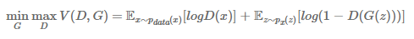
Adversarial Nets
value function V(D,G)에 대한 minimax problem
Notes:
그래서 앞 슬라이드의 그래프를 구체적으로 보게 되면, GAN은 목적함수 V를 이용하여 minmax problem을 푸는 방식으로 학습하게 됩니다.
이 식에는 GAN의 기본적인 학습내용이 모두 포함되어 있다고 볼 수 있습니다.
X는 리얼 데이터, G(z)는 발전기를 돌려서 만들어진 데이터
극단적인 예시를 들면 이해가 쉽게 됩니다.
D가 아주 잘 알고 있다고 가정해봅시다. 리얼 데이터가 왔을때 D가 해주는 역할은 확률을 밷습니다.
그러면 리얼일때 1을 뱉으면, LogD(x)는 0이 되고, Log(1 – D(G(z)))도 D가 1, 1 – 1이 되면서 뒤쪽의 로그도 0이 됩니다. 그래서 0이 되는것이 max입니다.
D가 잘 만들어지지 않았으면 리얼데이터가 왔는데 D가 구분을 못하여 0을 뱉게 되면 로그는 –무한대가 되면서 꼬이게 됩니다.
D입장에서는 0으로 maxmize하는 것이 가장 좋은 것이고, G는 어떻게든 반대로 그 값을 줄이기 위해서 minimize하는 방향이 됩니다.

Slide 7
Adversarial Nets
GAN의 minimax problem이 global optimum을 가지는데, 그 때 Pg = Pdata라는 것
우리가 구성한 proposed alogrithm이 위의 경우에서 global optimum을 제대로 찾을 수 있는 가
Notes:
이 식이 제대로 작동한다는 것을 이야기하려면, 2가지 문제에 대해 증명을 해야합니다.
Pg = 우리가 제네레이트한 값, Pdata = 데이터 디스트리뷰션
proposed algorithm = G를 뉴럴넷으로 먼저 학습 시키고, 그 다음 D를 학습시키는 것을 둘 사이를 왔다 갔다가 학습시키는 알고리즘

Slide 8
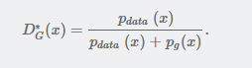
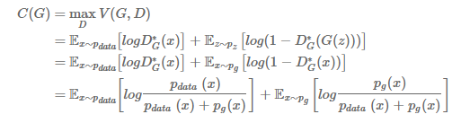
Global Optimality of pg=pdata
Notes:
연구노트 16쪽
G가 fix되어 있을 때, D*를 이렇게 나타낼 수 있다는 것을 보여준다.

Slide 9
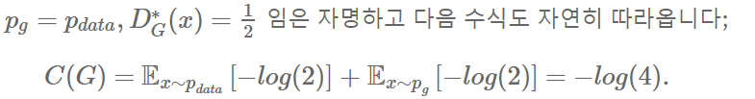
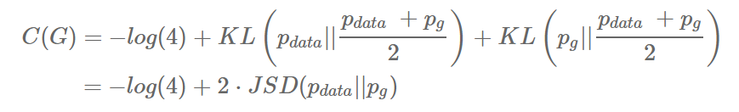
Global Optimality of pg=pdata
Notes:
연구노트 18쪽
이렇게 우리가 풀고자 하는 미니맥스 프라블럼이 글로벌 옵티멈을 가지는데 그것이 모델과 실제 데이터와 일치할때 뿐이다라는 것을 증명했습니다.
그러면 우리가 구성한 알고리즘이 실제로 그곳에 컨버트 한다는 것을 증명해주어야 겠죠 이것이 두번째 문제입니다.

Slide 10
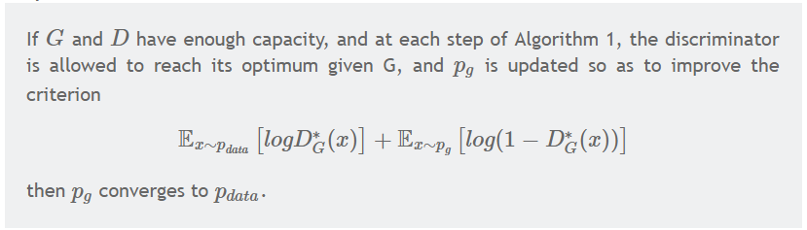
Global Optimality of pg=pdata

Slide 11
Convergence of Algorithm
"The subderivatives of a supremum of convex functions include the derivative of the function at the point where the maximum is attained."
Notes:
The subderivatives of a supremum of convex functions include the derivative of the function at the point where the maximum is attained.
이부분만 보시면 됩니다. 어떠한 컨벡스함수의 슈프리멈의 subderivatives는 최대 값에 도달한 지점에서 함수를 미분 한것을 포함해야 합니다.

Slide 12
Convergence of Algorithm
"The subderivatives of a supremum of convex functions include the derivative of the function at the point where the maximum is attained."
Notes:
연구노트 69페이지
이로써 논문에 등장한 GAN에 대한 이론적 배경을 저희가 살펴 보았구요, 하나하나 차근차근 뜯어보겠습니다. 위에 본 증명에서 언급한대로 U(pg,D)는 pg에 대해 convex 함수입니다. 그리고 이 함수의 supremum의 subderivatives라 함은 ∂(supDU(pg,D))이며 단순하게는 ∂f로 나타낼 수 있습니다. Subderivatives는 집합이기 때문에 ∂fD∗(pg)∈∂f 이 될 수 있는 것은 자명합니다. 그런데 하필이면 우리가 앞서 증명한 Thm 1에 의해 "supDU(pg,D) is convex in pg with a unique global optima"이므로 pg에 대한 적은 업데이트만으로도 pg→pdata 한다는 것을 얘기할 수 있겠습니다.

Slide 13
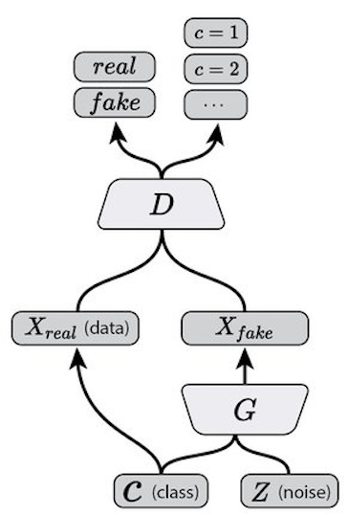
Auxiliary Classifier GAN
GAN의 여러 파생 모델 중 하나
Notes:
D를 2개의 classifier로 구성, 하나는 기존과 같이 진짜 가짜를, 하나는 해당 데이터의 카테고리를 판별하는 구조

Slide 14
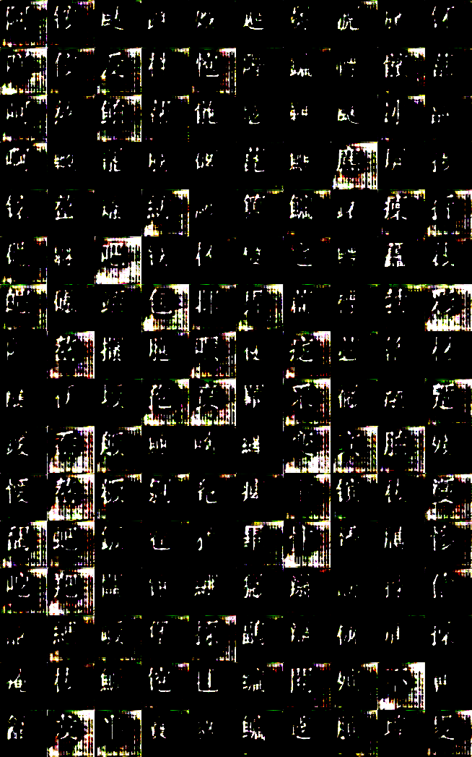
zi2zi의 경과 보고

Slide 15
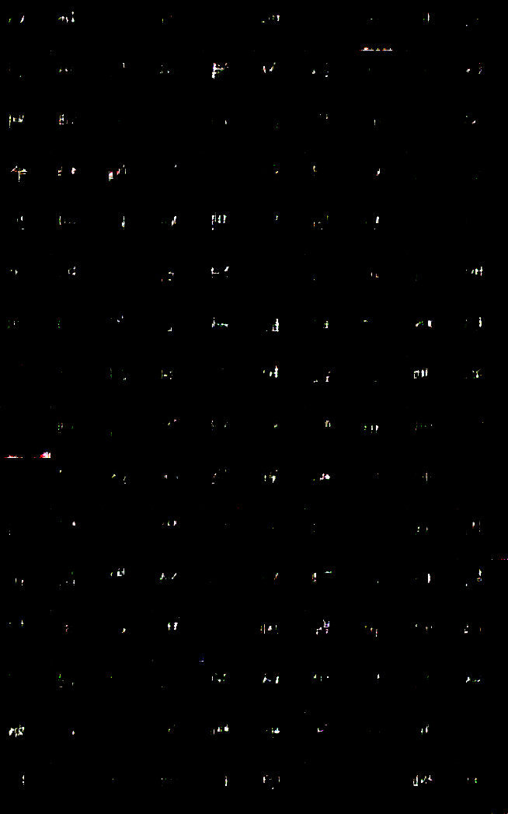
zi2zi의 경과 보고
Notes:
망했어요

Slide 16
zi2zi의 경과 보고
조건을 명확히 하여 실험
샘플 데이터는 simsun -> wt034 2000글자, wt034 -> simsun 2000글자, sample_ratio 0.1, shuffle off
Epoch 300, 샘플이미지는 20step마다 생성, 약 23시간(83500초)
L1 패널티 50, lr 0.00075 Lconst 패널티 50
실험 결과 추측 0번 글꼴 -> simsun, 1번 글골 -> wt034

Slide 17
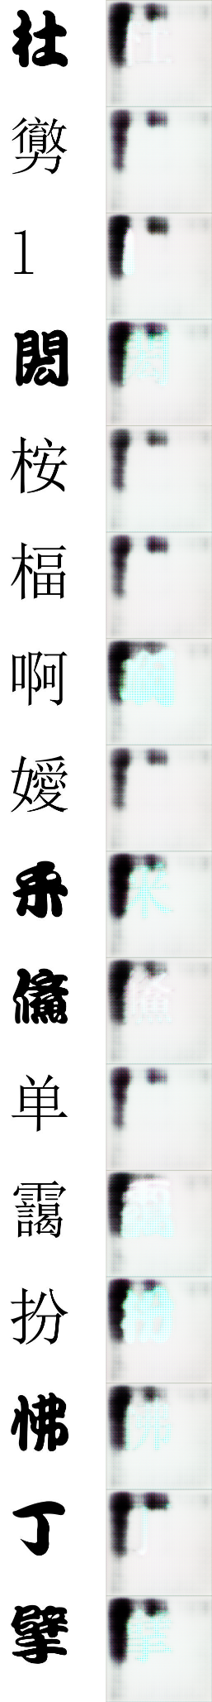
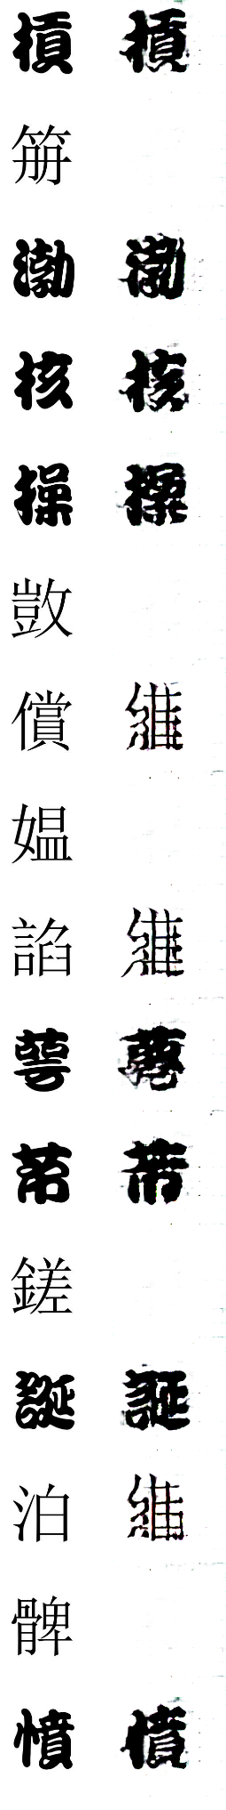
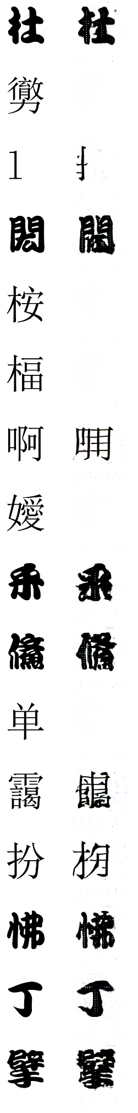
zi2zi의 경과 보고

Slide 18
zi2zi의 경과 보고

Slide 19
zi2zi의 보간 테스트
사전 훈련된 모델로 실험
python infer.py --model_dir experiment\checkpoint\experiment_0_batch_ --source_obj experiment\data\val.obj --embedding_ids 0,1 --save_dir frames --output_gif frame.gif --interpolate 1 --steps 12 --uroboros 1
0번 글꼴 -> 6번 글꼴로 변화 하는 것을 12단계에 거쳐서 보여줌
Notes:
interpolate 1과 2 0의 차이를 비교해볼것

Slide 20
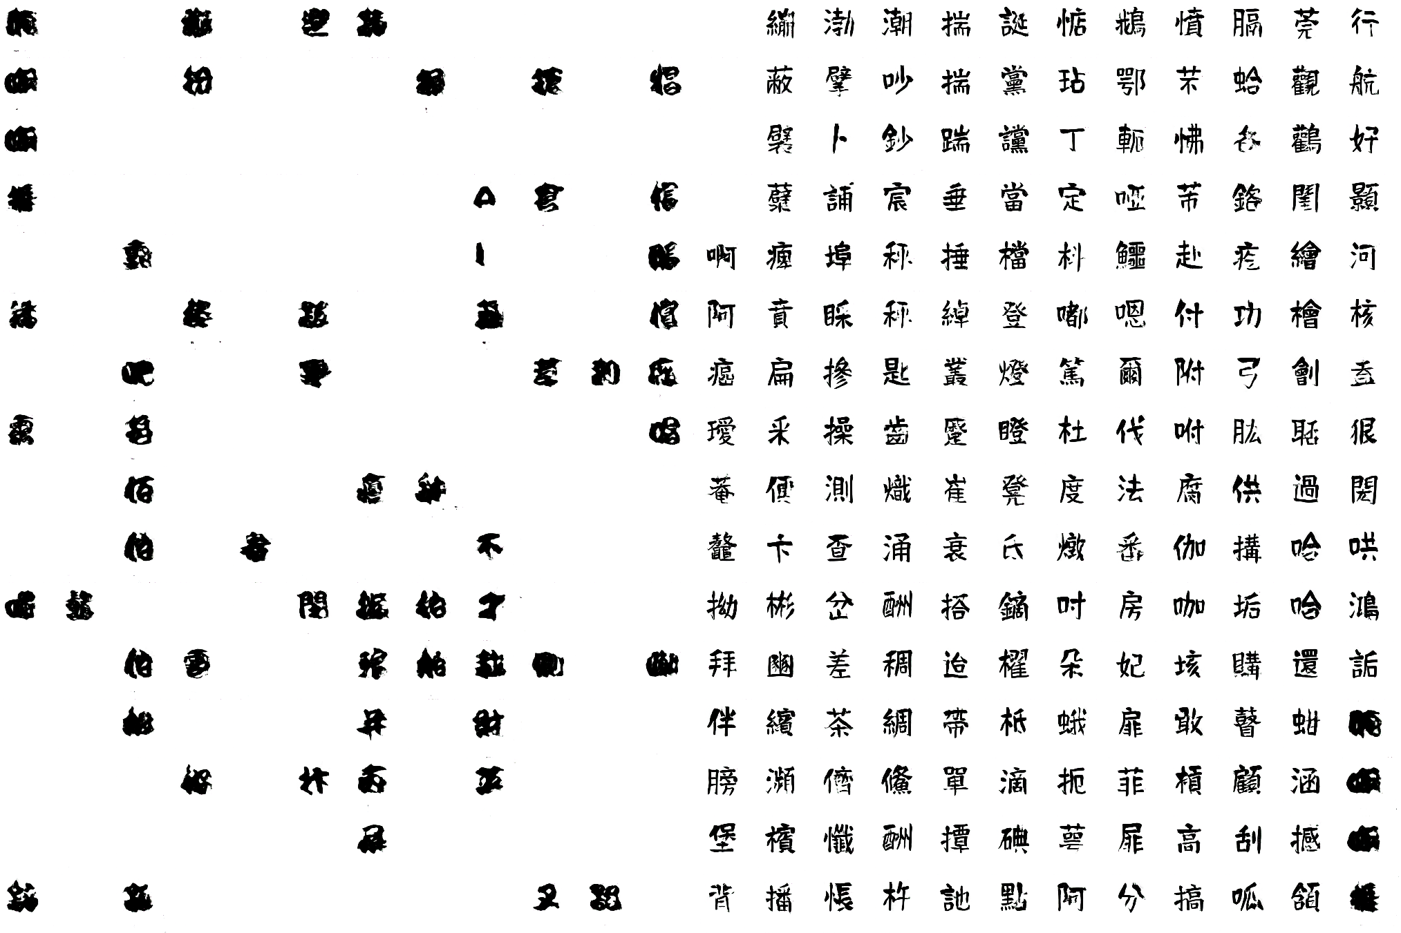
zi2zi의 보간 테스트
Notes:
interpolate 1과 2 0의 차이를 비교해볼것

Slide 21
다음 주
ACGAN or DTN
zi2zi 코드 리뷰
Notes:
interpolate 1과 2 0의 차이를 비교해볼것

